Slide 1
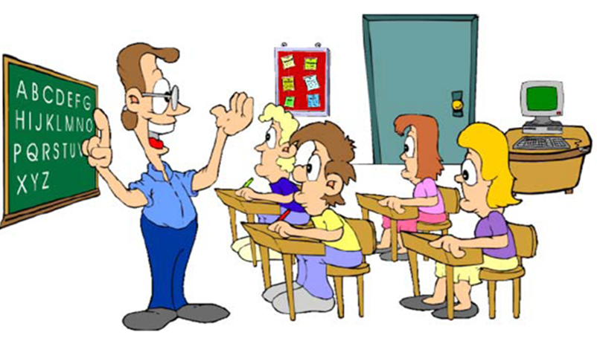
F I Z I K A
6- sinf
MAVZU: ISSIQLIK HODISALARI HAQIDA FAROBIY, BERUNIY VA IBN SINO FIKRLARI

Slide 2
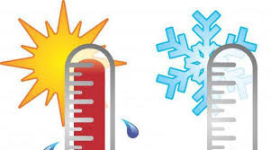
Issiqlik hodisalari
Issiqlik hodisalarining tabiati haqida buyuk allomalarimiz Abu Nasr Farobiy, Beruniy va Ibn Sino o‘z asarlarida tushuntirish berib ketganlar.

Slide 3
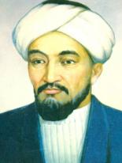
Abu Nasr al-Farobiy
Abu Nasr al-Farobiy (873-950) Sirdaryo bo‘yidagi qadimgi O‘tror (Farob) shahri yaqinida tug‘ilgan. Farobiy fanning juda ko‘p sohalarida ijod qilgan. Unga qadar fizika alohida fan sifatida qaralmasdan, tabiiy fanlar tarkibida bo‘lgan. Fizikada modda tuzilishi, issiqlik, harakat, tovush, optikaga doir ishlarni bajargan.

Slide 4
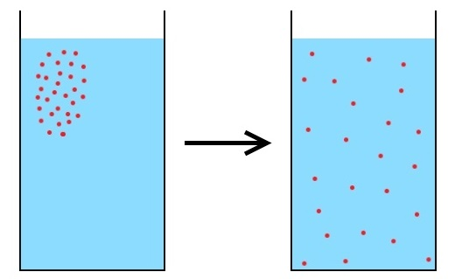
Abu Nasr al-Farobiy
Farobiyning fikricha har qanday jismning temperaturasi yuqori yoki past bo‘lishi shu jismni tashkil etgan zarralarning harakatiga bog‘liqdir.

Slide 5
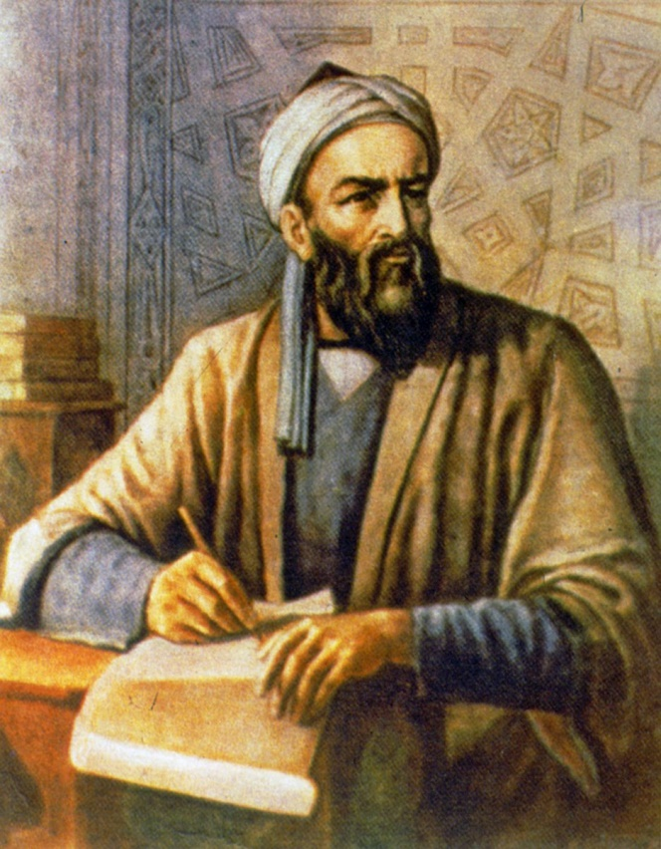
Abu Ali ibn Sino
Abu Ali ibn Sino (980-1037) Buxoro yaqinidagi Afshona qishlog‘ida tug‘ilgan. Farobiy fanning juda ko‘p sohalarida ijod qilgan. U asosan tabobat bilan shug‘ullangan. Shu bilan bir qatorda musiqa, optika, kimyo, fiqh kabi fanlarni ham chuqur o‘zlashtirgan.

Slide 6
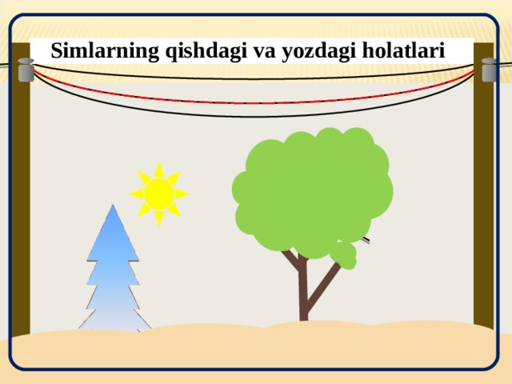
Abu Ali ibn Sino
Ibn Sino ham Farobiy kabi konveksiya hodisasini quyidagicha tushuntiradi: qizigan jismlar hajmlari kengashishi natijasida zichliklari kamayib yuqoriga intiladi. Ya’ni bunda Arximed kuchini nazarda tutgan. Sovigan vaqtda esa hajmlari kamayib, zichliklari ortishi hisobiga pastga intiladi.

Slide 7
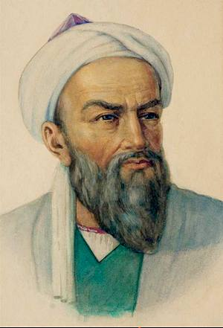
Abu Rayhon Beruniy
Abu Rayhon Beruniy (973-1048) Xorazmda tavallud topgan. Jismlarning issiqlikdan kengayishi, sovuqlikdan torayishida suvning alohida hususiyatga ega ekanligiga Beruniy e’tibor qaratgan.

Slide 8
Beruniyning Ibn Sinoga savoli
Agar jismlar issiqlik sababli kengaysa va sovuqlik sababli toraysa va boshqa idishlarning sinishi uning ichidagi narsalarning kengayishi sababidan bo‘lsa-yu, nima uchun ichida suv muzlab qolgan idish yoriladi, sinadi? Nima uchun muz suv yuzida bo‘ladi, holbuki muz sovuqlik sababli qotgani uchun Yer tabiatiga (qattiq jismga) yaqinroq edi-ku?

Slide 9
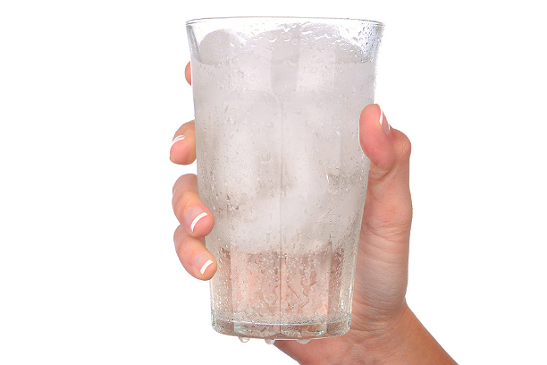
Ibn Sinoning Beruniyga javobi
Suv muzlagan paytda suvda havo bo‘laklari qamalib qolib, muzni suv tubiga cho‘kishidan saqlab qoladi.

Slide 10
Qurozai tabbiyot asari
Beruniy Ibn Sinoning javoblariga e’tiroz bildirib: “Agar ko‘za ichki tomoniga qarab singanda edi, u holda aytilganlar to‘g‘ri bo‘lur edi. Men idish tashqariga qarab sinishini kuzatganman” deydi. Ibn Sino o‘z javoblaridagi noaniqliklarni keyinchalik “Qurozai tabbiyot” nomli asarida to‘ldirib tuzatadi.

Slide 11
Ibn Sinoning fikrlari
Ibn Sinoning fikricha tabiatda issiqlik hamda sovuqlikning tabiiy va sun’iy manbalari bor. “Issiqlikning tashqi sababi uchtadir. Birinchisi, issiq jismning sovuq jismga yaqinligi. Masalan, o‘t-olov suvni isitadi. Ikkinchisi, harakat va ishqalanish. Masalan, suvni chayqasang isiydi, toshni toshga ishqalasang isiydi, olov chiqadi. Uchinchisi, yoritilgan har qanday jism yoritilmaganga nisbatan issiqroqdir”, deydi. Bunda issiqlikning nurlanish yo‘li bilan tarqalishi haqida fikr yuritiladi.

Slide 12
QIZIQARLI TAJRIBA
Qishda sovuq qotmaslik uchun palto va telpak kiyamiz. Ular odamni isitadimi? Ikki bo‘lak muzni sellofan xaltachalarga solib, birini ochiq holda, ikkinchisini paltoga o‘rab qo‘yaylik. Ma’lum muddatdan so‘ng qaralsa, ochiq holdagi muzning anchasi eribdi, paltoga o‘ralgani erimabdi hisob. Demak, palto, telpak hech narsani isitmaydi. Ular faqat issiqlikni (sovuqni) yomon o‘tkazadi, xolos.

Slide 13
Mustaqil bajarish uchun topshiriqlar:
Mavzu oxiridagi savollarga javob yozing.
Siz Beruniyning savoliga qanday javob bergan bo‘lar edingiz?
Qaysi holda yoyilgan kir tez quriydi: oftob nuri tik tushgandami yoki qiya tushgandami?
Suvni idishida uzoq vaqt aylantirib, qanchagacha qizdirsa bo‘ladi? Urinib ko‘ring!

